Slide 1

StarKnow
星知
儿童通识教育 App Demo
面向 6-12 岁儿童与家庭共学的知识探索平台，聚焦高质量 UI 与核心功能原型展示
学习流
AI 助手
知识擂台
兴趣社群
成长体系
Flutter Web · 本地演示 · 2026

Slide 2

项目愿景与目标用户
打造儿童通识教育的高品质学习体验
愿景
目标用户
体验闭环
面向儿童的通识教育 App Demo，强调可视化与高完成度 UI。
6-12 岁儿童（自主学习）
看内容 → 学知识
家庭共学（家长陪伴）
→ 做题 → 成长

Slide 3
信息架构
五大主入口，构建完整体验闭环
📚
👥
🤖
🏆
🌟
学习
社群
AI 助手
擂台
成长
内容瀑布流
话题与互动
问答与识图
答题与对战
任务与成就
体验闭环：看内容 → 学知识 → 做题 → 成长/成就

Slide 4
学习流
可搜索、可筛选的趣味内容瀑布流
搜索与筛选
内容卡片
知识结构
内容策略
支持关键词搜索
封面插画 + 标题摘要
主题 - 子主题 - 知识点
自建图文内容卡片
按类型、来源、主题筛选
来源与类型标识
轻量级分类体系
视频通过外链跳转
快速定位感兴趣的内容
点击跳转外链详情
便于内容组织与检索
仅作 Demo 展示用途

Slide 5
AI 助手
对话式智能问答与图片识别
对话式入口
文本问答
图片识别
输出结构
聊天式交互界面
发送问题获取回复
拍照或相册选图
识别结果 + 知识点
支持文本输入
聊天记录持续展示
展示识别结果
推荐追问问题
支持图片上传
自然语言交互
关联知识点输出
Demo 使用固定示例

Slide 6
知识擂台
趣味答题挑战与排行榜
主题筛选
答题机制
对战模式
排行榜
历史/计算机/篮球/动物
12 秒单题倒计时
局域网在线对战
在线 PK 排行
子分区进一步细分
速度加分 + 连击加成
输入 IP 快速匹配
个人积分排行
按兴趣选择擂台
超时自动进入下一题
实时同步双方进度
分区榜单详情

Slide 7
兴趣社群
话题讨论与同好互动
已加入社群
话题与瀑布流
互动功能
圈子主页
社群标签展示
今日热门话题
话题详情与评论
圈子话题列表
快捷进入圈子
帖子卡片展示
发布新话题
圈子成员信息
支持加入新社群
头像/标题/摘要
添加话题图片
发布话题入口

Slide 8
成长体系
每日任务、打卡与成就激励
每日提醒
成长统计
成就系统
个人主页
今日任务清单
学习天数统计
徽章解锁展示
头像与昵称
打卡进度追踪
答题正确率
成就弹窗动画
学习档案入口
学习提醒推送
连续学习天数
称号与头衔
成就墙展示

Slide 9
技术栈
Flutter 跨平台开发，本地数据驱动
核心框架
数据层
状态管理
依赖包
Flutter (Web 优先)
JSON 本地数据驱动
ValueNotifier
shared_preferences
Dart 语言
assets/data/demo.json
轻量级状态维护
url_launcher
题库与内容配置
响应式 UI 更新
image_picker
跨平台支持

Slide 10
Roadmap
产品迭代规划
近期待办
中期规划
远期规划
P0 / P1
P2
P3
完善学习流内容素材
社群功能完善
知识图谱系统
题库扩充与难度梯度
家庭共学模式
多人实时对战
AI 助手接入真实模型
成长档案与知识树
内容创作者接入
本地对战体验优化
天梯排行与段位制
后端服务接入
成就系统扩展
收藏/点赞功能
多端发布

Slide 11

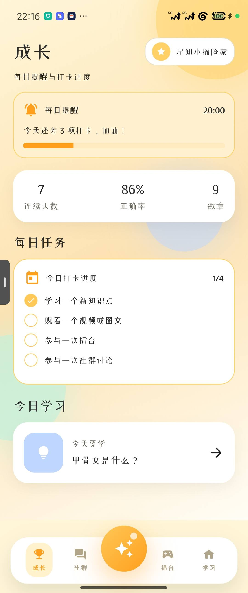
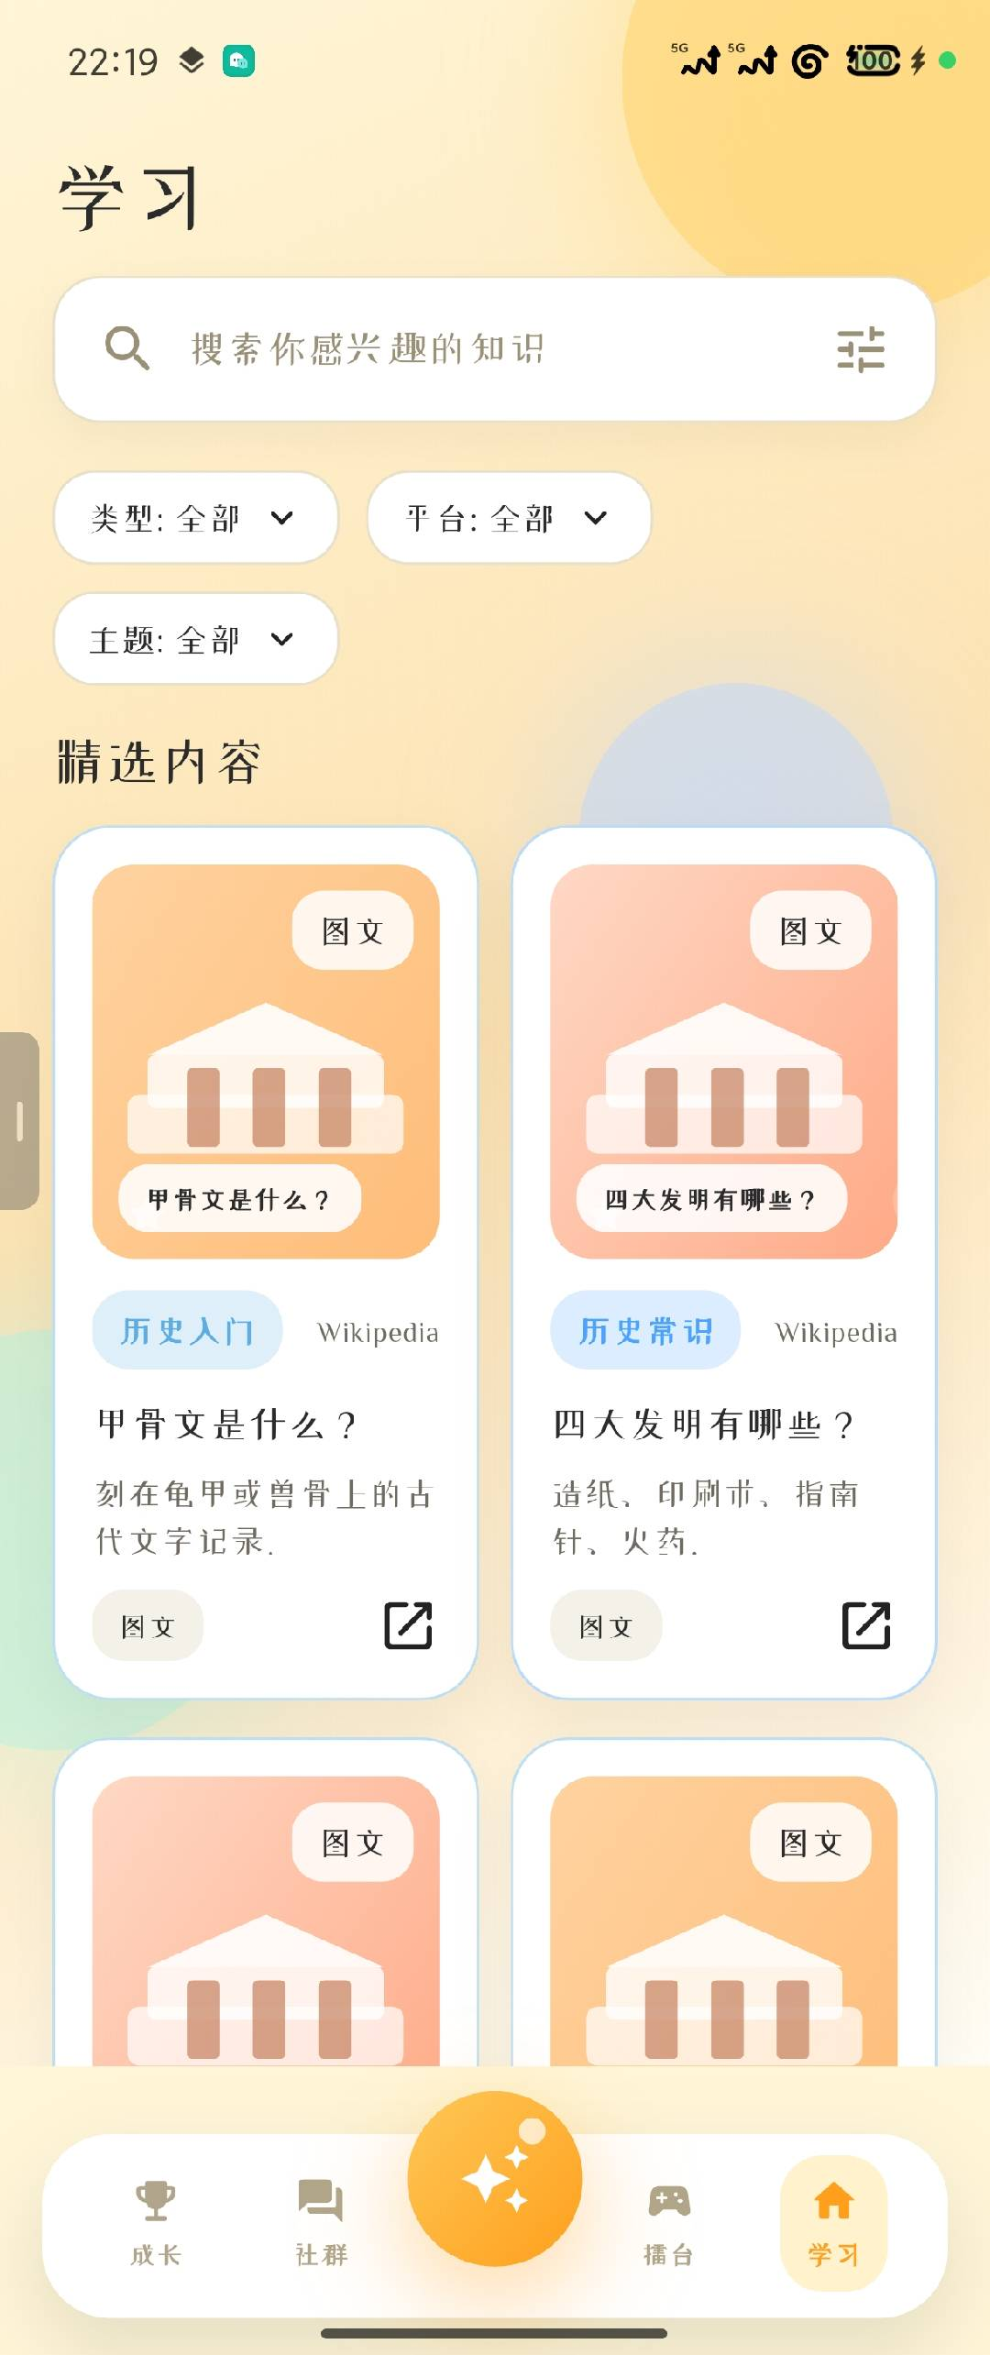
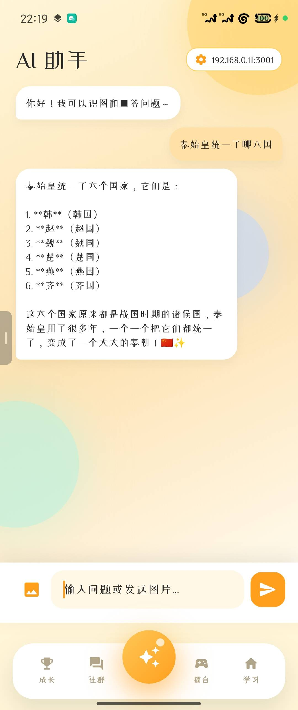
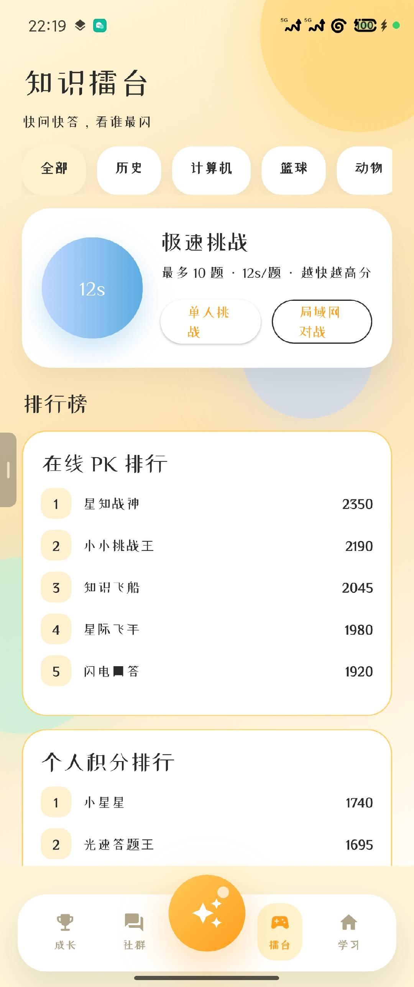
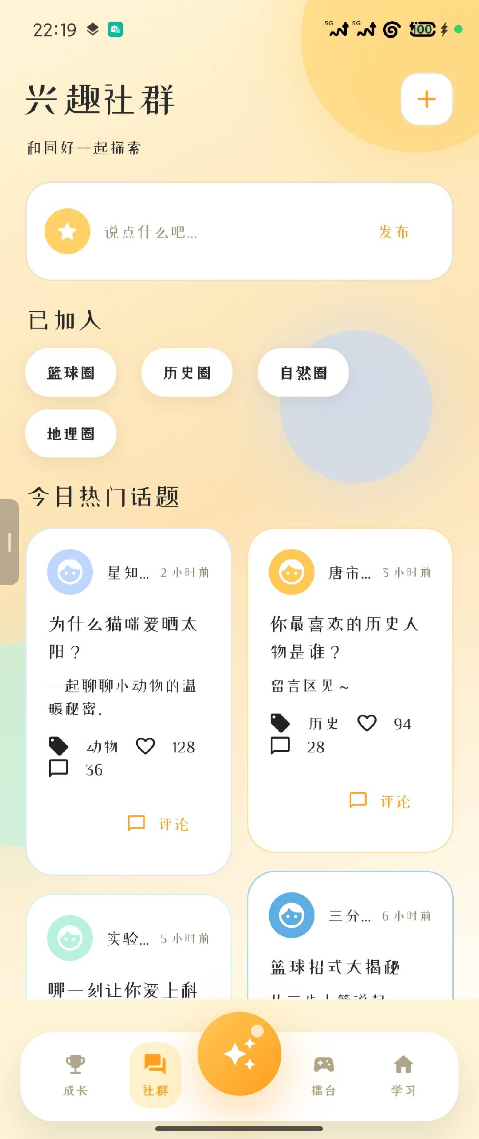
Demo 截图
App 界面效果展示
成长/首页
学习流
AI 助手
知识擂台
兴趣社群

